Slide 1
Unidad 3 Técnicas de diseño de algoritmos y estudio de su complejidad
Tema 2: Enfoque Divide y Vencerás (Divide and Conquer algorithms)
Dr. Miguel Meza

Slide 2
Objetivo
Que el alumno conozca y aplique técnicas de diseño de algoritmos.
Que el alumno conozca la complejidad de los diferentes algoritmos.
Que el alumno identifique el mejor algoritmo/técnica para la solución de un determinado problema.

Slide 3
¿SABES QUIÉN DIJO DIVIDE Y VENCERÁS? Un poco de historia no hace daño...
https://www.youtube.com/watch?v=ZJPn9YaYFVI&ab_channel=AlcarrizosDigital

Slide 4
¿Qué son los algoritmos "divide y vencerás"?
Divide y vencerás es un paradigma algorítmico (a veces llamado por error Divide y Concurrir - una adaptación en broma), similar a los paradigmas de programación Dinámica y Algoritmos ávidos o glotones. Un algoritmo Divide y Vencerás típico resuelve un problema siguiendo estos 3 pasos.
Dividir
Vencer
Combinar

Slide 5
¿Qué son los algoritmos "divide y vencerás"?
Dividir: Descomponer el problema en subproblemas del mismo tipo. Este paso involucra descomponer el problema original en pequeños subproblemas. Cada sub-problema debe representar una parte del problema original. Por lo general, este paso emplea un enfoque recursivo para dividir el problema hasta que no es posible crear un subproblema más.
Vencer: Resolver los subproblemas recursivamente. Este paso recibe un gran conjunto de subproblemas a ser resueltos. Generalmente a este nivel, los problemas se resuelven por sí solos.
Combinar: Combinar las respuestas apropiadamente. Cuando los subproblemas son resueltos, esta fase los combina recursivamente hasta que estos formulan la solución al problema original. Este enfoque algorítmico trabaja recursivamente y los pasos de conquista y fusión trabajan tan a la par que parece un sólo paso.

Slide 6
Divide y vencerás
Usualmente este método nos permite hacer una reducción bastante significativa en la complejidad tiempo del algoritmo a emplear.
Por ejemplo, el método de la burbuja conlleva una complejidad de O(n^2), mientras que el quicksort (una aplicación de Dividir y Vencer) reduce la complejidad a O(nlog(n)).
La búsqueda linear tiene una complejidad de O(n), mientras que la búsqueda binaria(otra aplicación de dividir y vencer) reduce la complejidad a O(log(n)).

Slide 7
Algoritmos estándar de la variedad dividir y vencer
Búsqueda Binaria
Quicksort
Merge Sort
Par de puntos más cercanos
Algoritmo de Strassen
El Algoritmo Cooley–Tukey de Transformación Rápida de Fourier (FFT)
El algortimo de Karatsuba

Slide 8
Algoritmos estándar de la variedad dividir y vencer
Búsqueda Binaria, es un algoritmo de búsqueda. En cada paso, el algoritmo compara el parámetro de entrada (x) con el valor del elemento en la mitad del arreglo. Si los valores coinciden, retorna el índice del elemento medio. De lo contrario, si x es mejor al elemento medio, el algoritmo recurre a la mitad izquierda del elemento medio, de lo contrario retorna la mitad a la derecha del elemento medio.
Quicksort, es un algoritmo de ordenamiento. El algoritmo elige un elemento pivote, reordena los elementos del arreglo de forma que todos los elementos de menor valor al del elemento pivote se mueven hacia su izquierda y los elementos de mayor valor hacia su derecha. Finalmente, el algoritmo ordena los sub-arreglos recursivamente hacia la izquierda y derecha del elemento pivote.

Slide 9
Algoritmos estándar de la variedad dividir y vencer
Merge Sort, es también un algoritmo de ordenamiento. Este algoritmo divide el arreglo en dos partes, ordenada cada una de ellas recursivamente, y finalmente une las dos partes ya ordenadas. El tiempo de complejidad de este algoritmo es de O(nLogn), en el mejor caso, caso medio y en el peor de los casos. La complejidad de tiempo puede ser entendida fácilmente recurriendo a la ecuación: T(n) = 2T(n/2) + n.
Par de puntos más cercanos, El problema es encontrar el par de puntos más cercano a otra par dado en el plano XY. Este problema puede ser resuelto en un tiempo O(n^2) calculando la distancia de cada par de puntos y comparando las distancias hasta encontrar la menor. El algoritmo de tipo Dividir y Vencer resuelve este problema en un tiempo O(nLogn).

Slide 10
Algoritmos estándar de la variedad dividir y vencer
Algoritmo de Strassen es un algoritmo eficiente para multiplicar dos matrices. Un método simple para multiplicar dos matrices requiere 3 bucles anidados lo que nos da una complejidad de O(n^3). El algoritmo de Strassen multiplica dos matrices en un tiempo de O(n^2.8974).
El Algoritmo Cooley–Tukey de Transformación Rápida de Fourier (FFT) es el algoritmo más común de FFT (Transformación Rápida de Fourier en inglés). Es un algoritmo de tipo Dividir y Vencer que opera en un tiempo de O(nlogn).

Slide 11
Algoritmos estándar de la variedad dividir y vencer
El algortimo de Karatsuba, este fue el primer algoritmo de multiplicación más rápido asintóticamente que el algoritmo cuadrático clásico de multiplicación. Este algoritmo consigue reducir la multiplicación de dos números de n dígitos a como máximo de n^1.585( que es la aproximación del logaritmo de 3 en base 2) multiplicaciones de un dígito. Por lo tanto es más rápido que el algoritmo clásico que requiere el producto de n^2 de números de un dígito.

Slide 12
Fuente
https://www.freecodecamp.org/espanol/news/significado-del-algoritmo-divide-y-venceras/

Slide 13


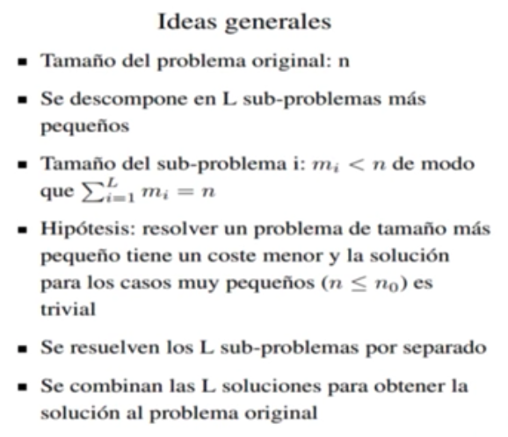




Slide 14
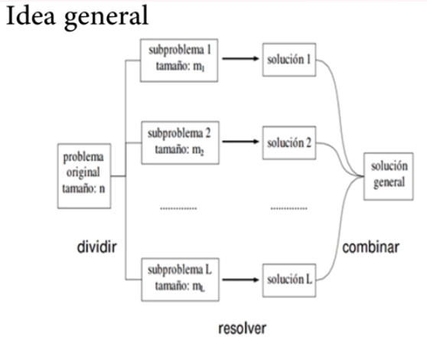

Slide 15
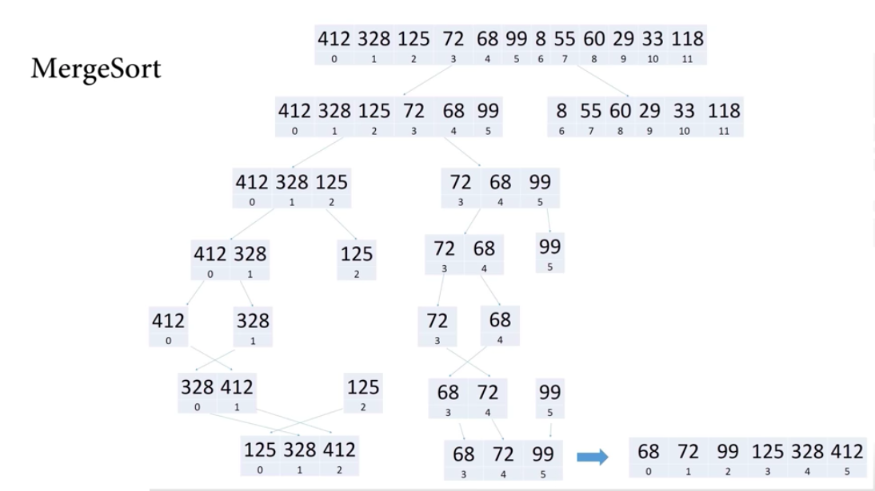

Slide 16
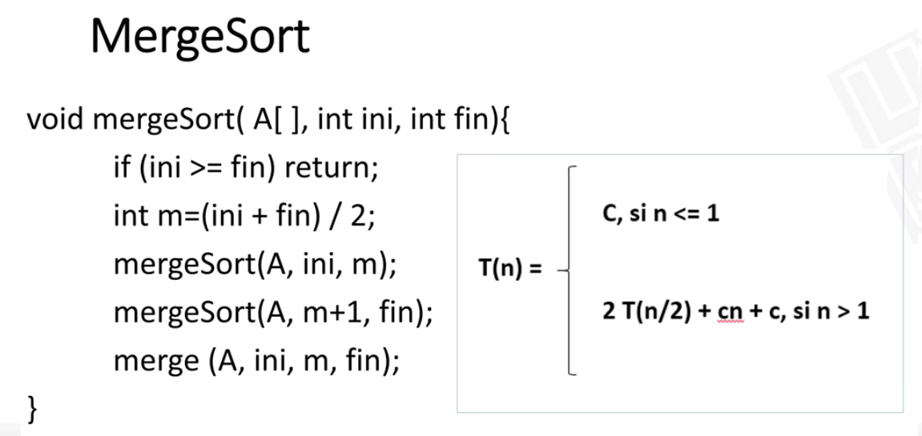

Slide 17
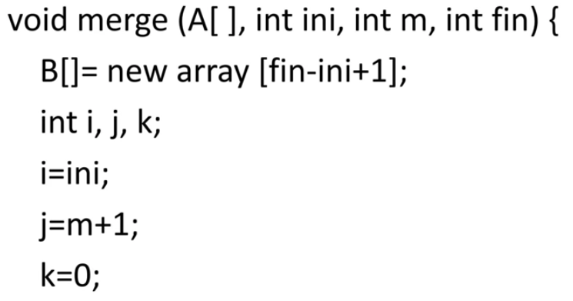

Slide 18
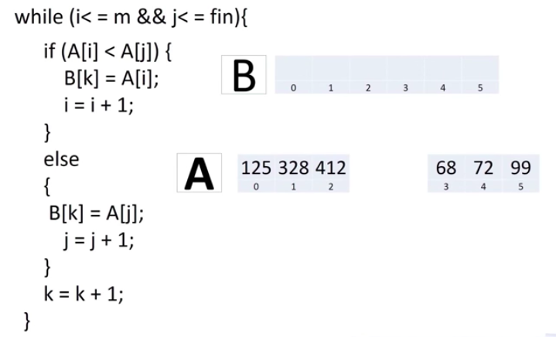

Slide 19
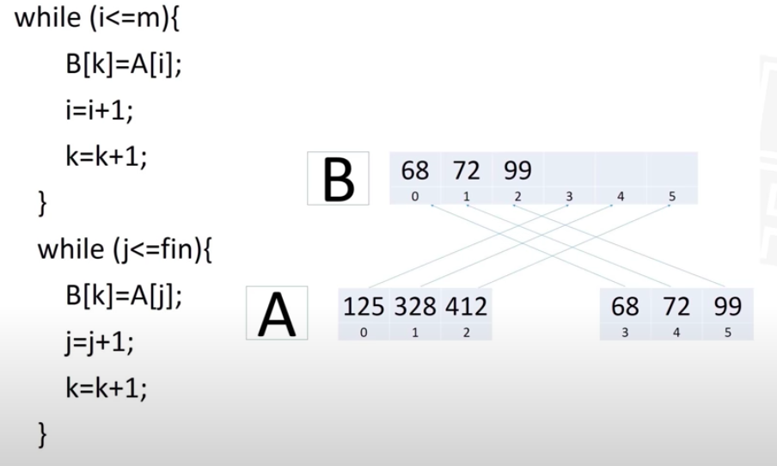

Slide 20
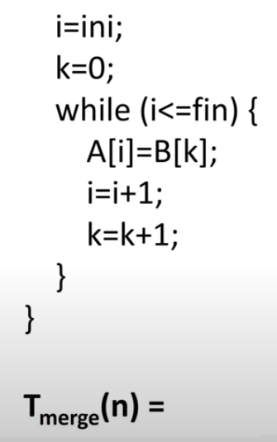

Slide 21
Fuente
Khan Academy “Algoritmos de divide y vencerás”
https://es.khanacademy.org/computing/computer-science/algorithms/merge-sort/a/divide-and-conquer-algorithms
Divide y vencerás. https://www.youtube.com/watch?v=YezjVZiEkCs&ab_channel=GRUPOGU%C3%8DAME

